Slide 1


OKR
Objectives & Key Results
MS PowerPoint
www.alphadesignpartners.com

Slide 2
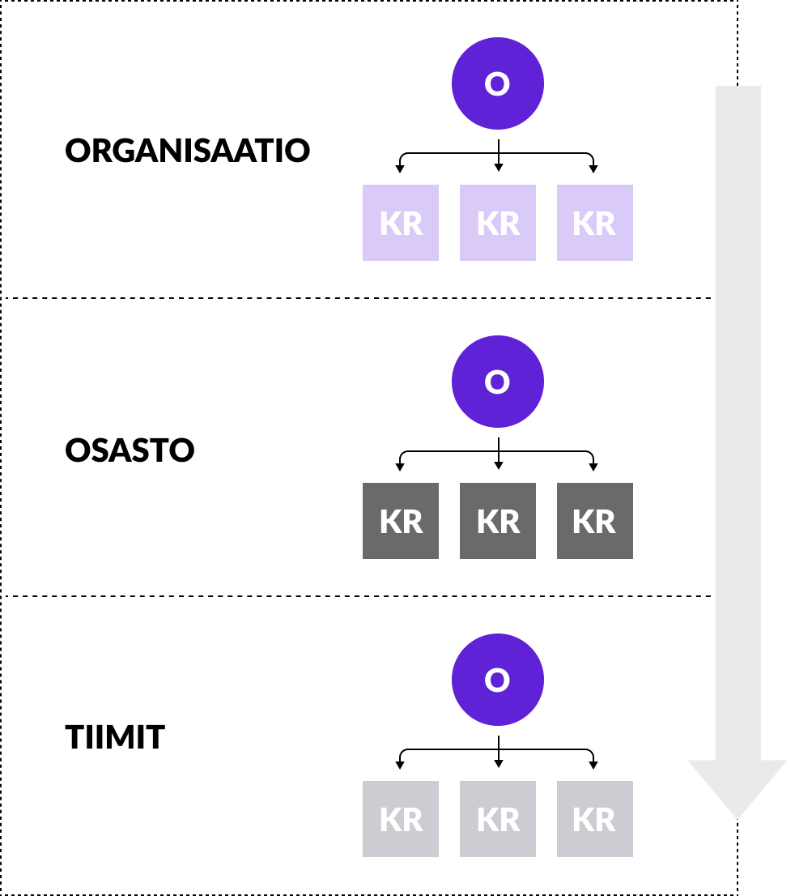
Näin käytät OKR -pohjaa
Määrittele yrityksellesi tai tiimillesi max 5 tavoitetta (=Objective, “O”). Mitä vähemmän, sen parempi. Tavoitteet ovat päämääräkeskeisiä ja niiden on tarkoitus olla haastavia. Tavoitteet ovat laadullisia ja ne elävät pidempään kuin yhden kvartaalin.
Mikäli yrityksessäsi on useampi osasto ja niiden alla useita tiimejä, määritellään kullekin omat tavoitteet.
- Pienemmällä yrityksellä voi kuitenkin hyvin olla vain yksi OKR-taso.
- Isommissa organisaatioissa on kuitenkin muistettava että yksilötasolla henkilöllä voi kuitenkin olla vain yhden tasoisia tavoitteita.
Määrittele tämän jälkeen max 5 avaintulosta (= Key result, “KR”) per tavoite. Avaintulokset ovat määrällisiä eli mitattavia ja niiden toteutumista mittaroidaan ja seurataan säännöllisesti, vähintään parin viikon välein. Avaintulokset asetetaan kullekin kvartaalille.

Slide 3
Yrityksen nimi tai logo
Ostaton / tiimin nimi
Vuosineljännes
Päivitetty dd.mm.yyyy
O1 | Kirjoita tavoite tähän | Omistaja | Status
KR |  | Kuka on vastuussa | Selitys tilanteen etenemisestä
KR
KR
O2 | Kirjoita tavoite tähän | Omistaja | Status
KR
KR
KR

Slide 4
OKR
Esimerkki
Esimerkki Yritys Oy
Q3 2022
Päivitetty 23.8.2022
O1 | Päätuotteen lanseeraus globaalisti | Omistaja | Status
KR | Kampanjasivut ennakkotilauksille Eurooppa & Aasia, 12. Helmikuuta mennessä | Web (Tiina) | Sivut on käyttäjätestattu ja julkaistu
KR | 35 000 ennakkotilausta 31. Helmikuuta mennessä | Myynti (Anita) | 12 000 ennakkotilausta
KR | Palkata uusia asiakaspalvelijoita, jotta pystymme pitämään 2 tunnin vastausajan | Asiakaspalvelu (Lee) | 2 palkattu, vastausaika on 4 tuntia
O2 | Luodaan uusi proto palvelustamme jota ICP asiakkaamme rakastavat | Omistaja | Status
KR | Kerätään yhteensä 50 palautetta nykyisiltä ICP asiakkailtamme | Account management (Tiina) | Palautteet on saatu
KR | Suunnitellaan vähintään 3 esimerkkiä saaduista kehitysehdotuksista | Design (Martti) | Kaksi esimerkkiä suunniteltu
KR | Testataan kaikkia kolmea esimerkkiä vähintään 20 henkilöllä | Design (Tom) | Testauksia ei ole päästy aloittamaan

